Slide 1



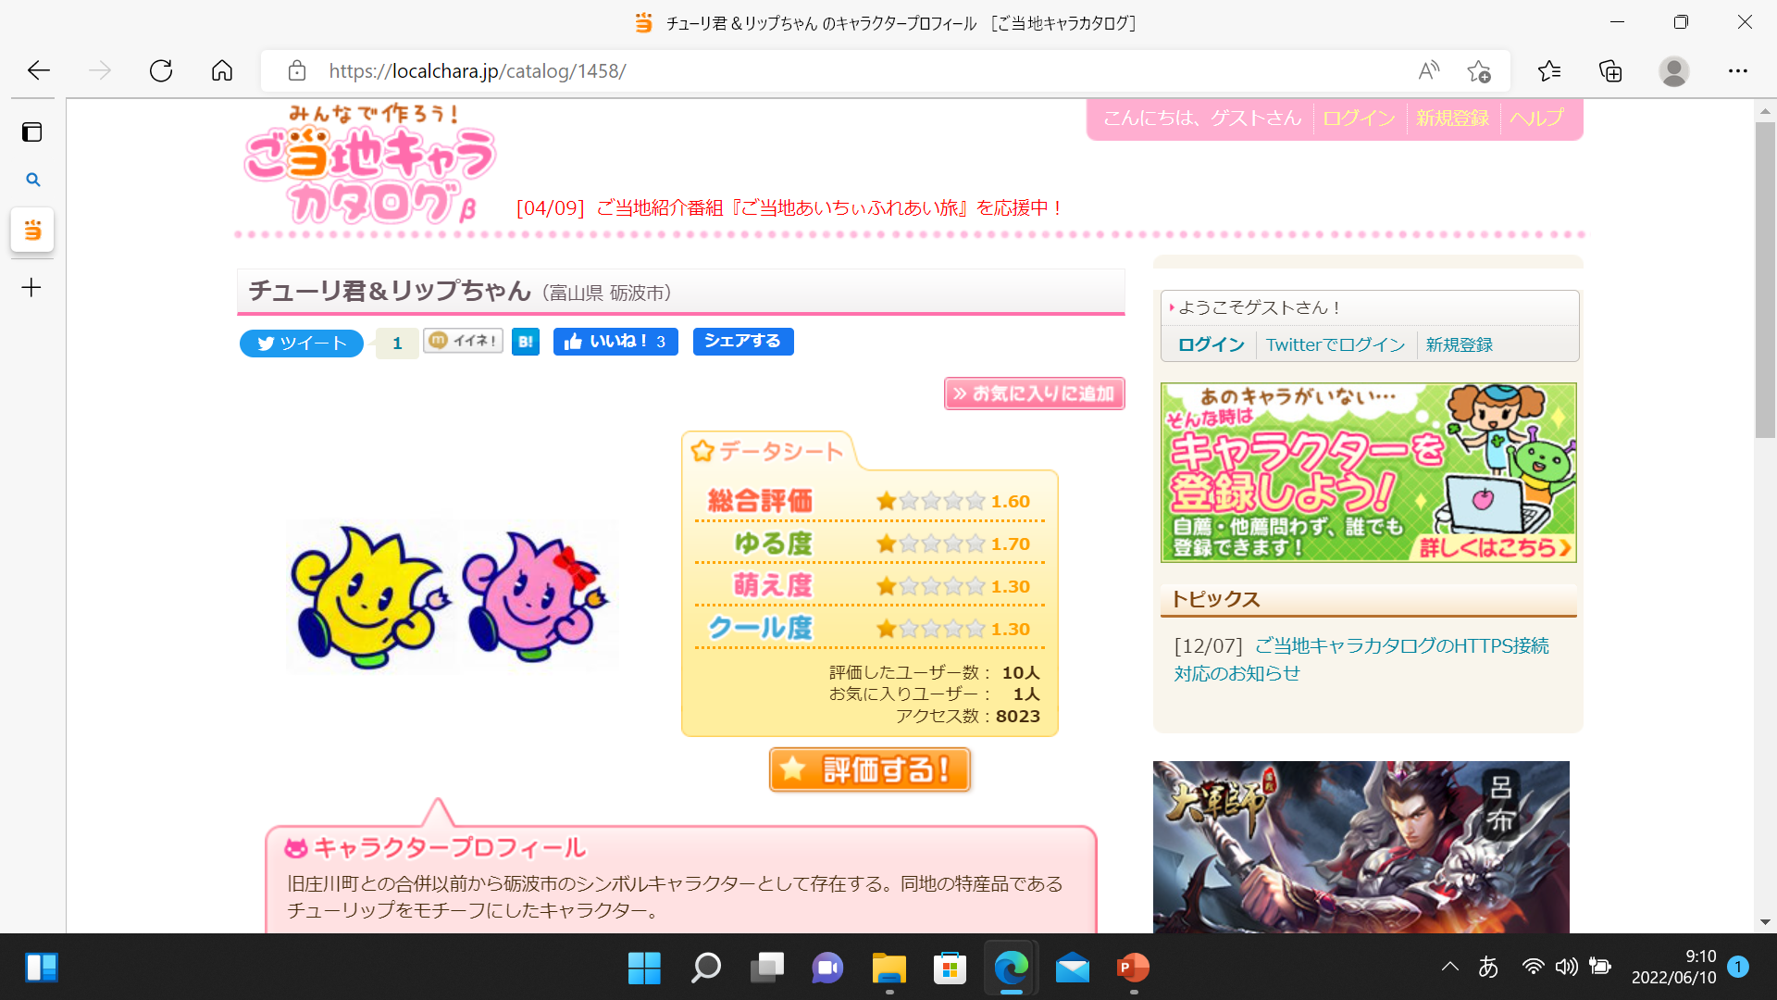





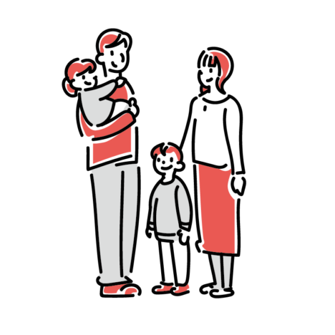
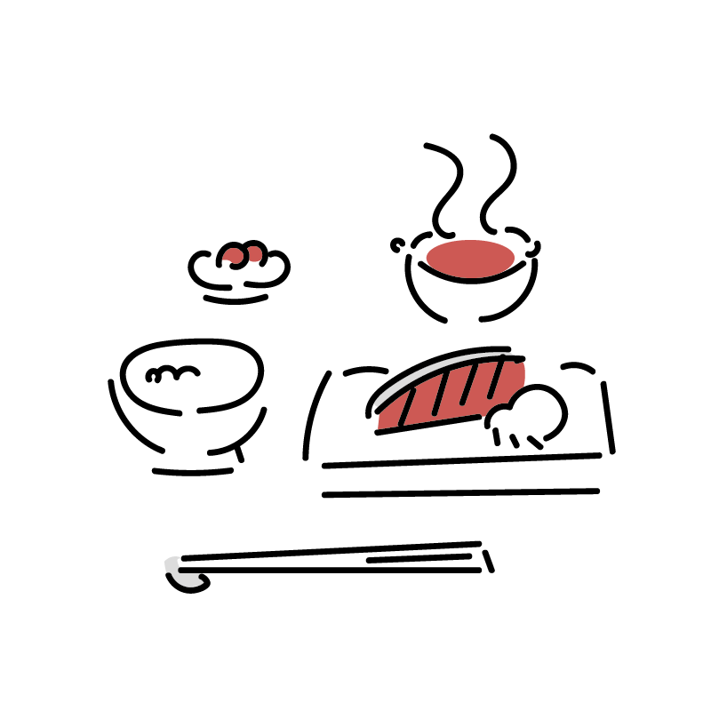
砺波市
プレままクラス
のお知らせ
令和７年度
初産婦の方を対象とした母親教室です。
ご参加お待ちしております。
※予約不要です。お気軽にご参加ください。
日時
実施日 | 出産予定月 | 内容
令和７年 ４月 ８日（火） | ７・８月 | ・お腹の赤ちゃんとママ の変化 ・食事のポイントや日常 生活で気をつけたい こと ・これからの生活と、 産後の準備について
６月１０日（火） | ９・１０月
８月２６日（火） | １１・１２月
１０月１４日（火） | １・２月
１２月 ９日（火） | ３・４月
令和８年 ２月１０日（火） | ５・６月
※内容は変更となる場合があります。
対象者
初産婦の方
※パパも参加される場合は、健康センターにご連絡ください。
会場
砺波市健康センター （砺波総合病院北棟２階）
時間
午後２時～３時４５分
持ち物
母子健康手帳、母子保健テキスト、
こちらの冊子、筆記用具
〈お問い合わせ・連絡先〉
砺波市健康センター 電話（０７６３）３２－７０６２
令和７年３月１２日作成

